Slide 1
Механизмы закупки учебников для обучающихся образовательных организаций Пермского края в 2019 гг.

Slide 2
Механизмы обеспечения школьных библиотек Пермского края учебной литературой в 2019 году
Закупка учебников образовательными организациями за счет средств бюджета Пермского края
Централизованная закупка учебников для внедрения ФГОС ООО в 9-х классах
Учебная литература для школ с этнокультурным компонентом
Проект «Краеведение Прикамья»

Slide 3
Подготовка к комплектованию школьных библиотек к началу 2019-2020 уч. г.
Мониторинг обеспеченности учебниками на портале «Библиовед» (сентябрь - октябрь 2018г.)
Формирование контрактов на централизованную поставку учебников на основании заявок школ через портал «Библиовед» (октябрь 2018 г.)
Формирование планов закупки учебников школами (январь-февраль 2019 г.)
Приобретение учебной литературы образовательными организациями, в т.ч. заключение контрактов с издательствами через портал «Библиовед»(март 2019 г.)
Мониторинг обеспеченности учебниками на портале «Библиовед» (апрель 2019г.)
Централизованная поставка учебников (май-август 2019г.)

Slide 4
Централизованная закупка учебников в 2019 г. для внедрения ФГОС в 9-х классах общеобразовательных школ и 4 классов, обучающихся по адаптированным образовательным программам
Учебная литература для образовательных организаций Пермского края с этнокультурным компонентом образования:
*600 экз. учебного пособия для обучающихся 5 классов по коми-пермяцкому языку с приложением технологических карт уроков для учителя
*500 экз. учебно-методического комплекса для образовательных организаций Пермского края для изучения татарского языка в 1-9 классах
*2 тыс. экз. школьного словаря антонимов коми-пермяцкого языка
Письмо Министерства образования и науки Пермского края от 02.10.2018 г. СЭД-26-01-36-1714 (о сборе заявок от школ);
Письмо Министерства образования и науки Пермского края от 13.12.2018 г. СЭД-26-01-36-2236 (направление 3 контрактов с перечнем закупаемых Министерством учебников).
Информирование школ управлениями образования муниципальных районов (городских округов) о закупаемых Министерством учебников.

Slide 5
Особенности формирования контрактов на поставку учебников с учетом изменений ФПУ
Срок поставки учебной литературы: с 15.05.2019 г. по 14.08.2019 г.
В случае исключения в период действия контракта учебников, предусмотренных к поставке настоящим контрактом, из федерального перечня учебников предусмотрена по соглашению сторон замена этих учебников другими, включенными в федеральный перечень.

Slide 6
Изменения ФПУ
Приказ Министерства просвещения России от 28.12.2018 N 345 "О федеральном перечне учебников, рекомендуемых к использованию при реализации имеющих государственную аккредитацию образовательных программ начального общего, основного общего, среднего общего образования»:
п. 4. Организации, осуществляющие образовательную деятельность по основным общеобразовательным программам, вправе в течение трех лет использовать в образовательной деятельности приобретенные до вступления в силу настоящего приказа учебники из федерального перечня учебников, утвержденного приказом Министерства образования и науки Российской Федерации от 31 марта 2014 г. N 253.

Slide 7
Информация по исключению из федерального перечня учебников позиций, вошедших в контракты Министерства образования и науки Пермского края на централизованную поставку учебников в 2019 году
Издательство | Исключенные учебники из ФПУ | Варианты замены в контракте
Просвещение | Русский язык. 9 класс. Тростенцова и др. | Бархударов С.Г., Крючков С.Е., Максимов Л.Ю. и др.
 |  | Рыбченкова Л.М., Александрова О.М., Загоровская О.В. и др.
 |  | Чердаков Д.Н., Дунев А.И., Пугач В.Е. / Под ред. Вербицкой Л.А.
 | Всеобщая история, 9 класс. Сороко-Цюпа и др. | Юдовская А.Я., Баранов П.А., Ванюшкина Л.М. и др./Под ред. Искендерова А.А.
 |  | Медяков А.С., Бовыкин Д.Ю.
 | География, 9 класс. Дронов и др. | Алексеев А.И., Николина В.В., Липкина Е.К. и др.
Дрофа | Химия, 9 класс. Габриелян и др. | Еремин В.В., Кузьменко Н.Е., Дроздов А.А. и др./ Под ред. Лунина В.В.
 | Биология, 9 класс. Пасечник и др. | Захаров В.Б., Сивоглазов В.И., Мамонтов С.Г., Агафонов И.Б.
 | Биология, Мамонтов С.Г. и др.
ВЕНТАНА-ГРАФ | Без изменений

Slide 8
Принципы комплектования библиотек учебной литературой
1. Нормы обеспеченности образовательной деятельности учебными изданиями устанавливаются соответствующими федеральными государственными образовательными стандартами:
не менее одного учебника в печатной и (или) электронной форме, достаточного для освоения программы учебного предмета на каждого обучающегося по каждому учебному предмету, входящему в обязательную часть учебного плана основной образовательной программы;
не менее одного учебника в печатной и (или) электронной форме или учебного пособия, достаточного для освоения программы учебного предмета на каждого обучающегося по каждому учебному предмету, входящему в часть, формируемую участниками образовательных отношений, учебного плана основной образовательной программы.
2. Образовательные организации вправе выбирать для использования:
- учебники, включенные в федеральный перечень учебников (ФПУ);
- учебные пособия, выпущенные организациями, входящими в перечень организаций, осуществляющих выпуск учебных пособий.
При формировании списка закупаемых учебников необходимо проверить их включение в ФПУ по ссылке:
http://fpu.edu.ru/fpu/?title=&educationLevel=&knowledgeDomainSubjectNumber=11&publisher=96&schoolClass%5B%5D=10&author=&search=
3. Фонд дополнительной литературы формируется только после комплектования обязательной.

Slide 9
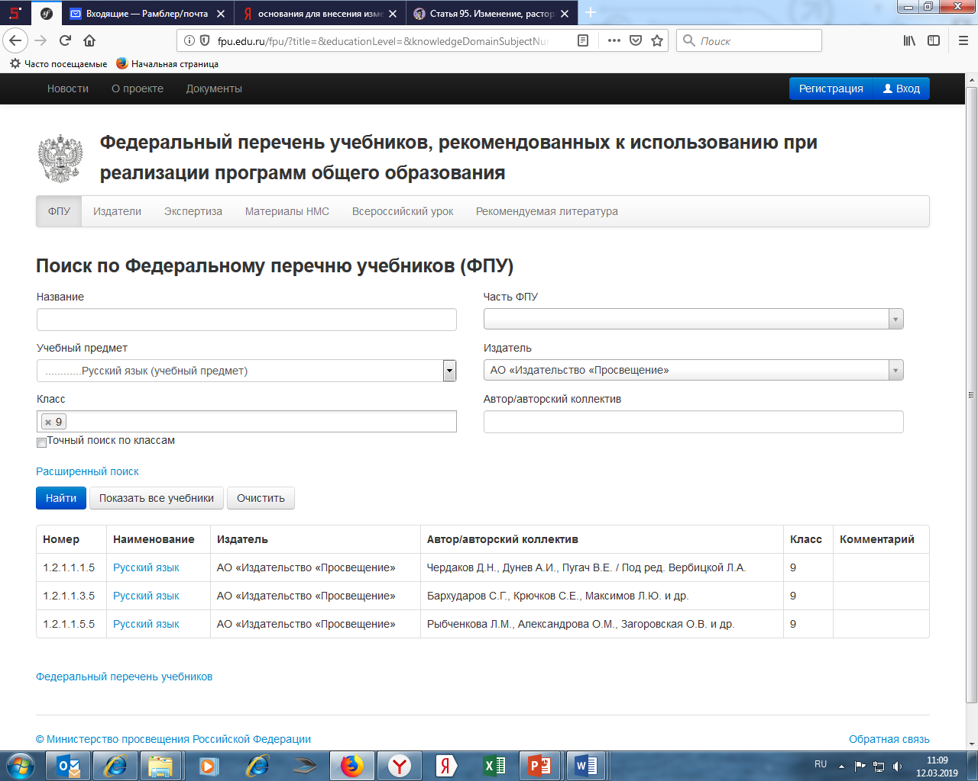

Slide 10
Закупка учебников образовательными организациями за счет средств бюджета Пермского края
Формы закупки:
Закупка у коммерческой организации (конкурсные мероприятия);
Закупка у издательства - правообладателя (п.14 ч. 1 ст.93 Федерального закона №44-ФЗ от 5 апреля 2013 г. «О контрактной системе в сфере закупок товаров, работ, услуг для обеспечения государственных и муниципальных нужд»).

Slide 11
Заказ учебной литературы у издательств-правообладателей (п.14 ч. 1 ст.93 Федерального закона №44-ФЗ)
Преимущества:
снижение цены;
отсутствие конкурсных процедур закупок;
отсутствие ограничения расходов по сумме закупки.
Информационные каналы по направлению заявок школ:
портал «Библиовед»;
работа с менеджерами издательств.
Сроки направления заявок на поставку учебной литературы: до 29 марта 2019 г.!!!

Slide 12
Заказ учебной литературы у издательств-правообладателей
 | Вшивцева Ольга Николаевна, Тел. 8-922-313-42-87, 8-(342)-226-66-91 E-mail: olgabook2017@mаil.ru; zakaz.lit@yandex.ru Справки по тел.89024736144; куратор в Москве – Терехов Максим Александрович эл. почта: MTerekhov@prosv.ru
 | Вшивцева Ольга Николаевна, Тел. 8-922-313-42-87, 8-(342)-226-66-91 E-mail: olgabook2017@mаil.ru; zakaz.lit@yandex.ru Справки по тел.89024736144; куратор в Москве – Колчина Мария Васильевна, эл. почта: Kolchina.MV@rosuchebnik.ru
 | Вшивцева Ольга Николаевна, Тел. 8-922-313-42-87, 8-(342)-226-66-91 E-mail: olgabook2017@mаil.ru; zakaz.lit@yandex.ru Справки по тел.89024736144; куратор в Москве (РУССКОЕ СЛОВО) - Косякина Ольга , эл. почта: kosyakina@russlo.ru

